Slide 1
Тема: Образ солнца в искусстве
“Солнце комнату наполнило пылью желтой и сквозной”
А.Ахматова

Slide 2
ПОСЛОВИЦЫ
Солнце не закроешь, а правду не скроешь.
Солнце пригреет, и все поспеет.
При солнышке тепло, при матери – добро.

Slide 3
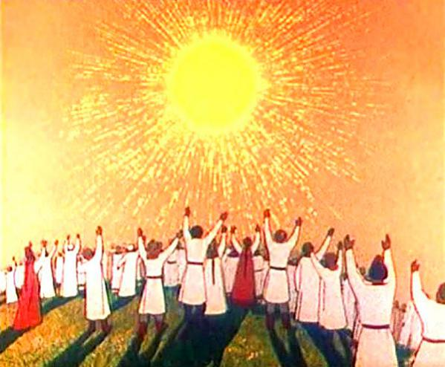
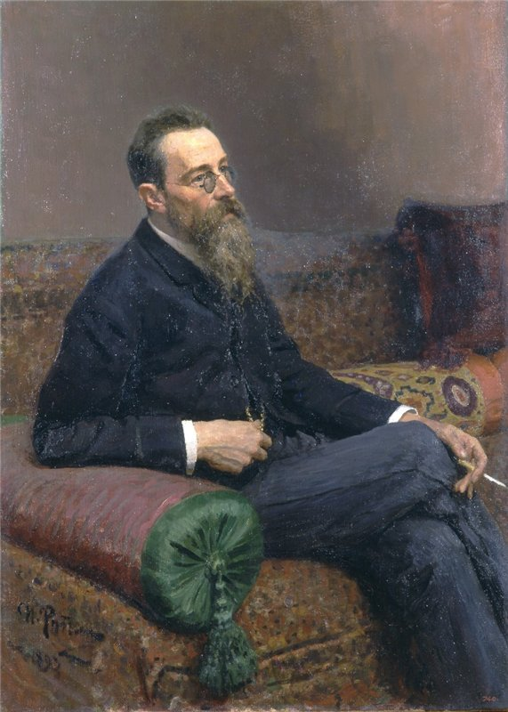
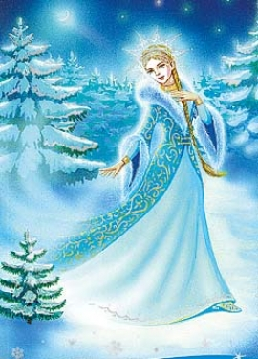
Хвалебная песнь Яриле: “Свет и сила, бог Ярило”
Н.А. Римский-Корсаков
Опера “Снегурочка”

Slide 4
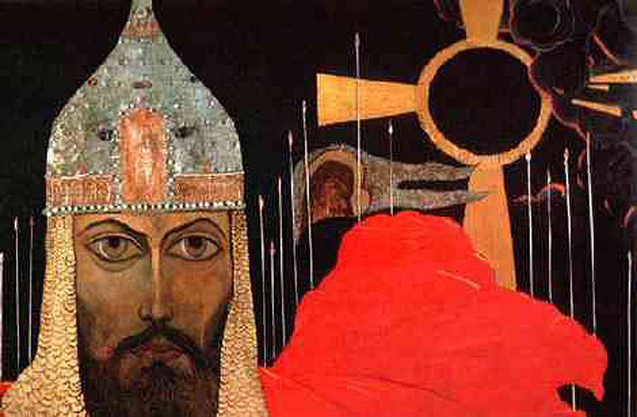
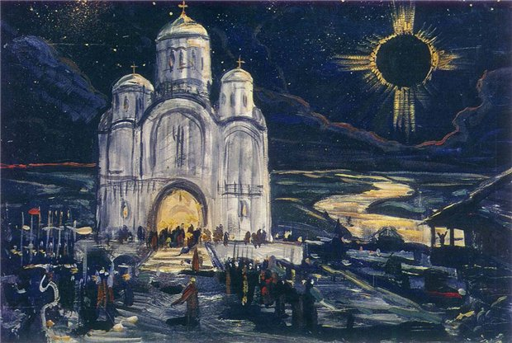
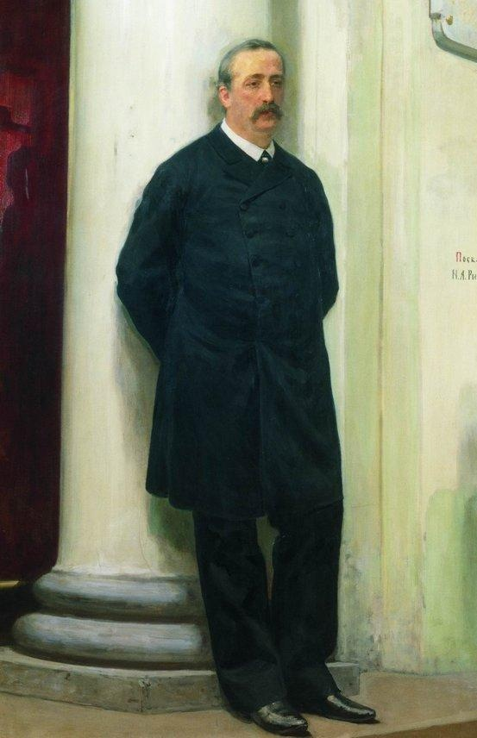
Опера “Князь Игорь”
Сцена солнечного затмения.
А.П. Бородин

Slide 5
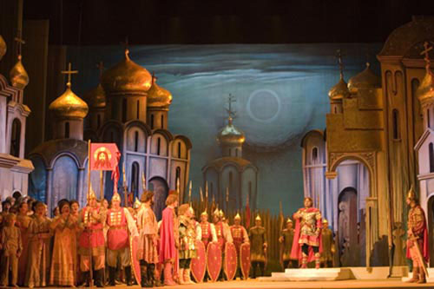
Хор “Солнцу красному слава!”
С Дона великого до Лукоморья
Слава звенит по степям половецким.
В землях незнаемых славу поют вам.
Слава! Слава! Славным князьям нашим!
Слава! Слава! Храбрым дружинам их!
И на Дунай-реке славу поют вам,
Славу поют вам да красные девицы,
Льется их голос от моря до Киева!
Слава! Слава! Славным князьям нашим!
Слава! Слава! Храбрым дружинам их слава!
Всем князьям нашим слава, слава! Слава!
Рати хороброй их слава, слава, слава!
Слава! Слава!

Slide 6
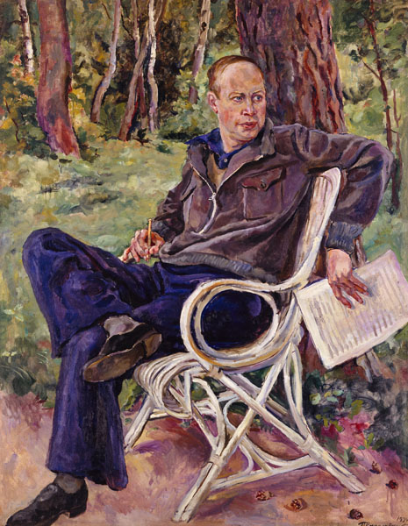
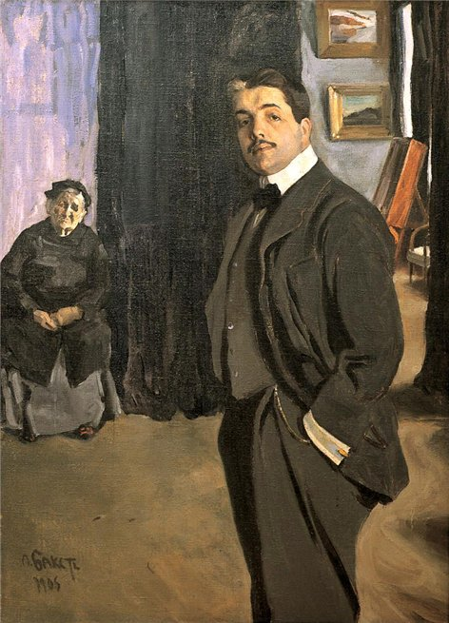
С.С. Прокофьев
С.П. Дягилев
“Скифская сюита” (“Ала и Лоллий”)

Slide 7
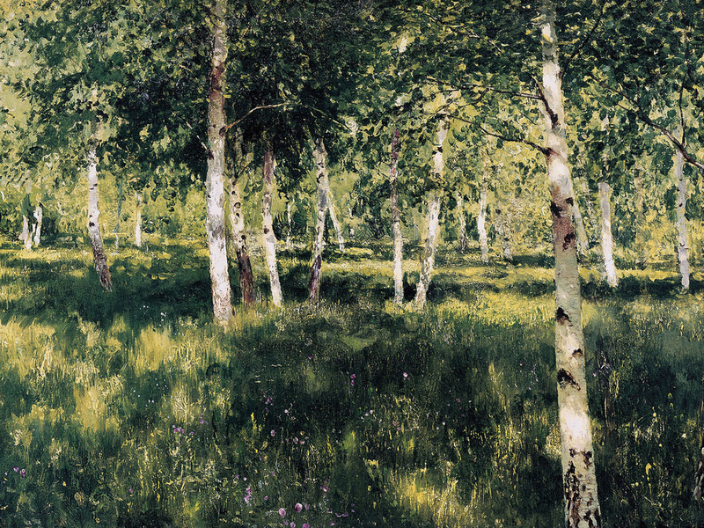
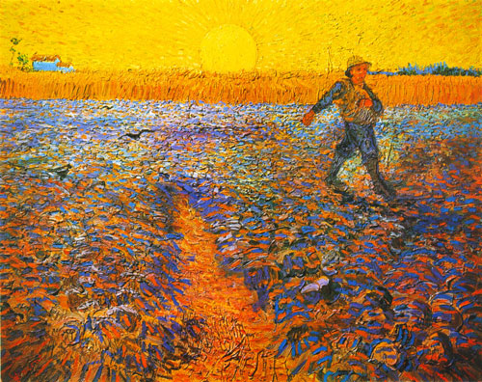
В. Ван Гог “Сеятель на закате солнца”
И. Левитан “Березовая роща”

Slide 8
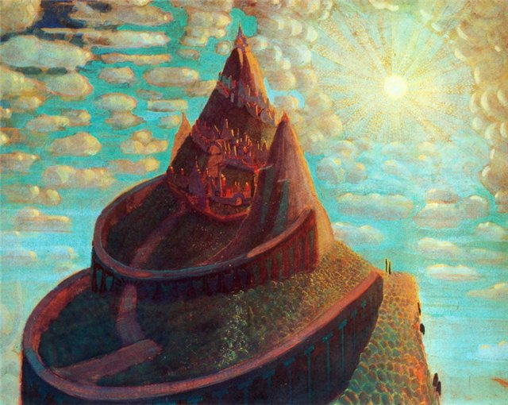
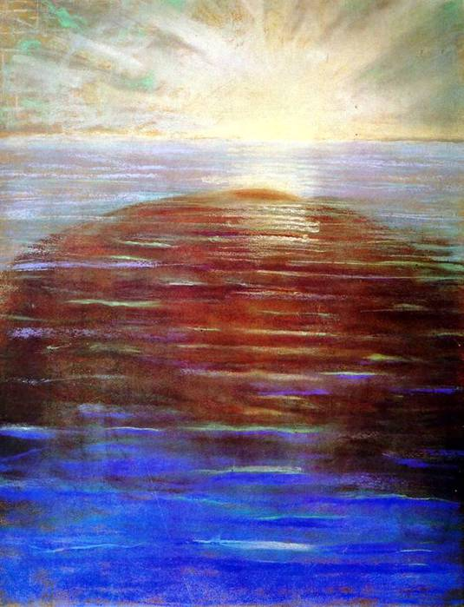
М.К. Чюрленис “ Потоп”
М.К. Чюрленис “ Сказка замка”

